Slide 1
Sensores ambientales
Lic. Santiago Rodríguez Paniagua. (2015)

Slide 2
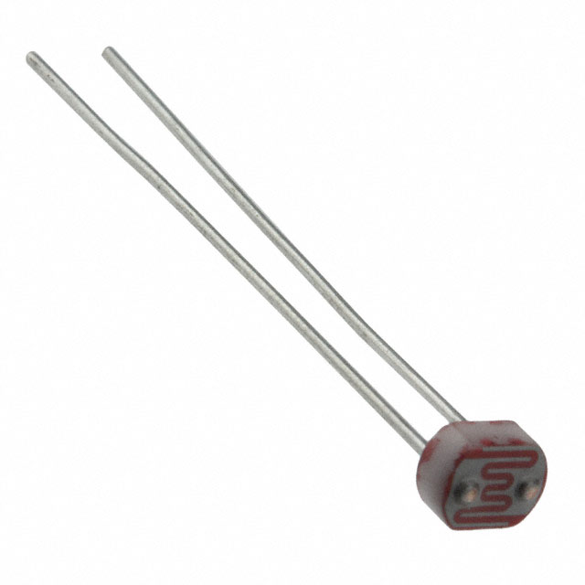
Foto Celda

Slide 3
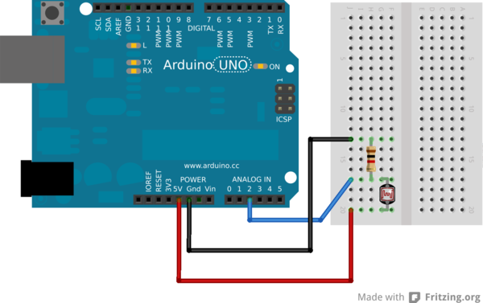
Foto Celda #2

Slide 4
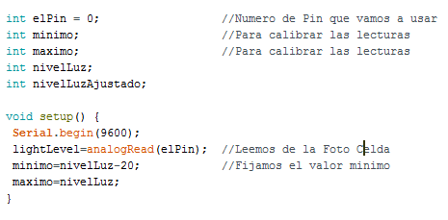
Foto Celda #3

Slide 5
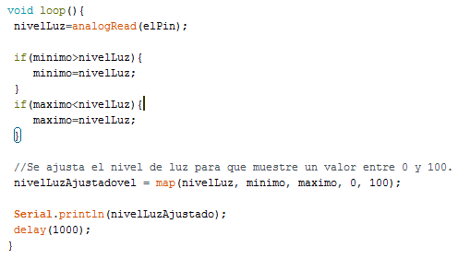
Foto Celda #4

Slide 6
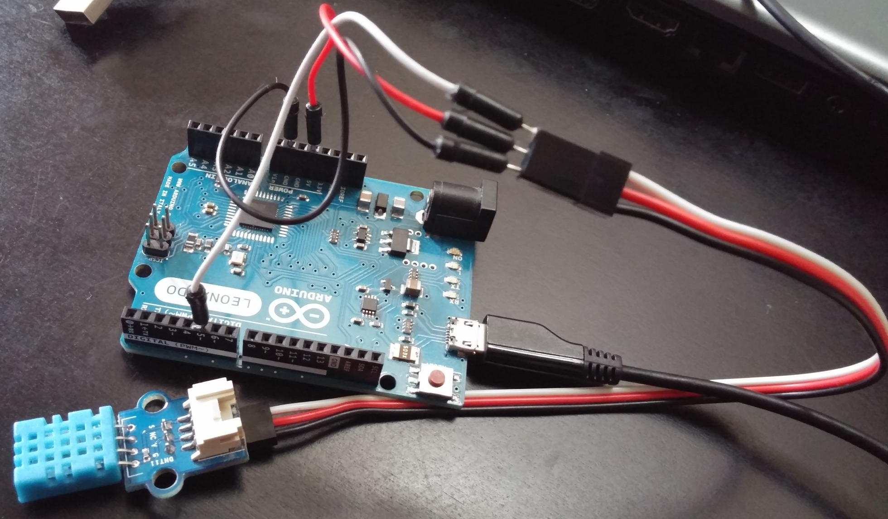
Sensor de Humedad y Temperatura

Slide 7
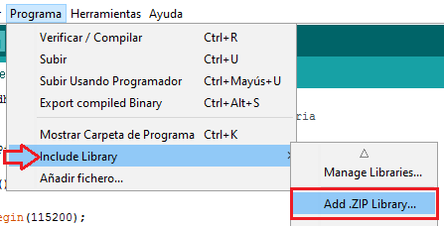
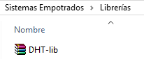
Sensor de Humedad y Temperatura #2
El sensor DHT11 necesita una librería para operar.

Slide 8
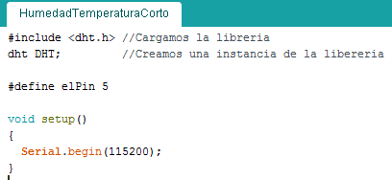
Sensor de Humedad y Temperatura #3

Slide 9
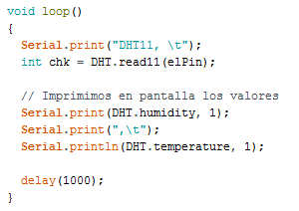
Sensor de Humedad y Temperatura #4

Slide 10
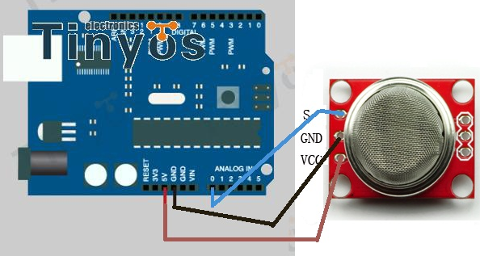
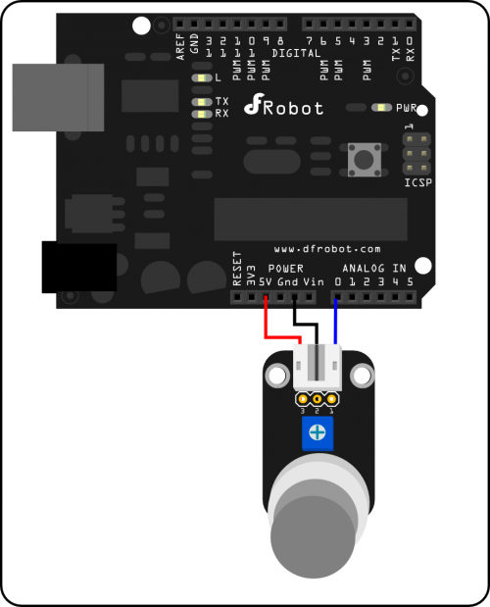
Sensor de Gas MQ-2

Slide 11
Sensor de Gas MQ-2 #2
Puede detectar entre otros:
Dióxido de Carbono.
Humo.
Gas LPG (Gas licuado del petróleo):
Butano.
Propano.
Gas natural

Slide 12
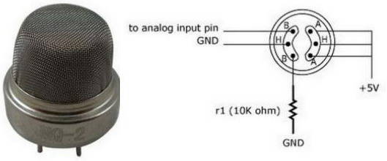
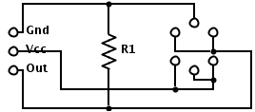
Sensor de Gas MQ-2 Sin tarjeta

